Slide 1

Оплата частями
для ваших клиентов
2024

Slide 2




Преимущества оплаты частями
Разделим оплату от 6 недель до 12 месяцев
Покупки совершаются быстрее
Увеличится объем продаж на 47%*
Вырастет средний чек на 35%*
Больше повторных покупок
Без подписания договора, с помощью любой банковской карты
Клиенты не будут откладывать покупку
Дорогие товары удобнее оплачивать частями
Покупателям понравится покупать сразу, а платить потом
*по данным аналитики IntellectMoney

Slide 3
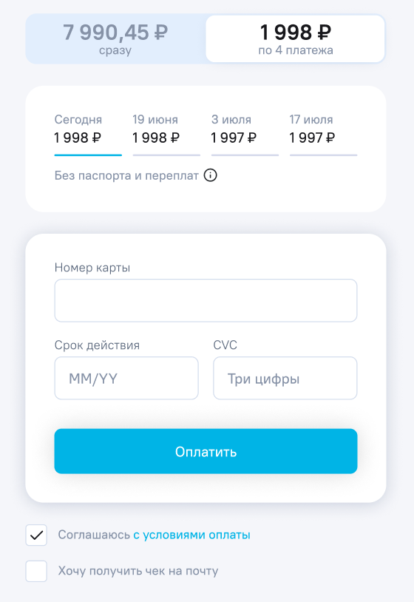

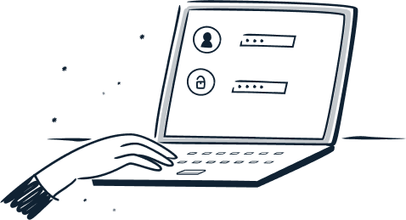
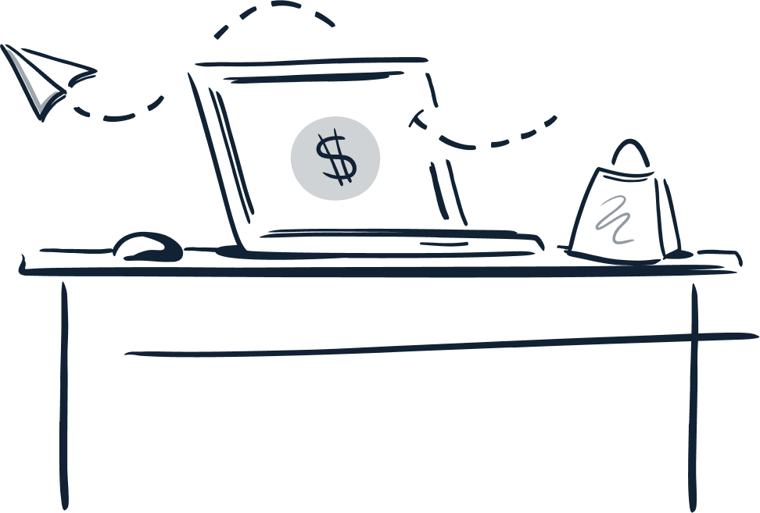
Что видит плательщик?
1
2
3
4
Заказ оформлен, часть средств списана, товар отправлен клиенту
Кнопку “Оплатить частями” рядом с товаром
Выбирает товар и переходит на оплату
Оплачивает любой банковской картой

Slide 4
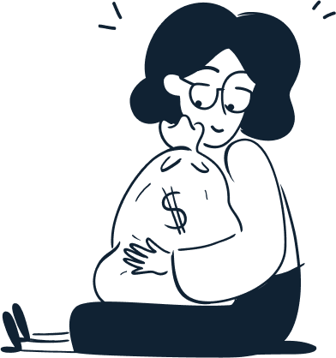


Что видит магазин?
1
2
3
4
Подключает “Оплату частями” IntellectMoney
При оплате частями мы перечисляем полную сумму в магазин, а не первую часть платежа
Счет оплачен, товар можно отправлять покупателю
Списываем с покупателя оставшиеся платежи по расписанию

Slide 5
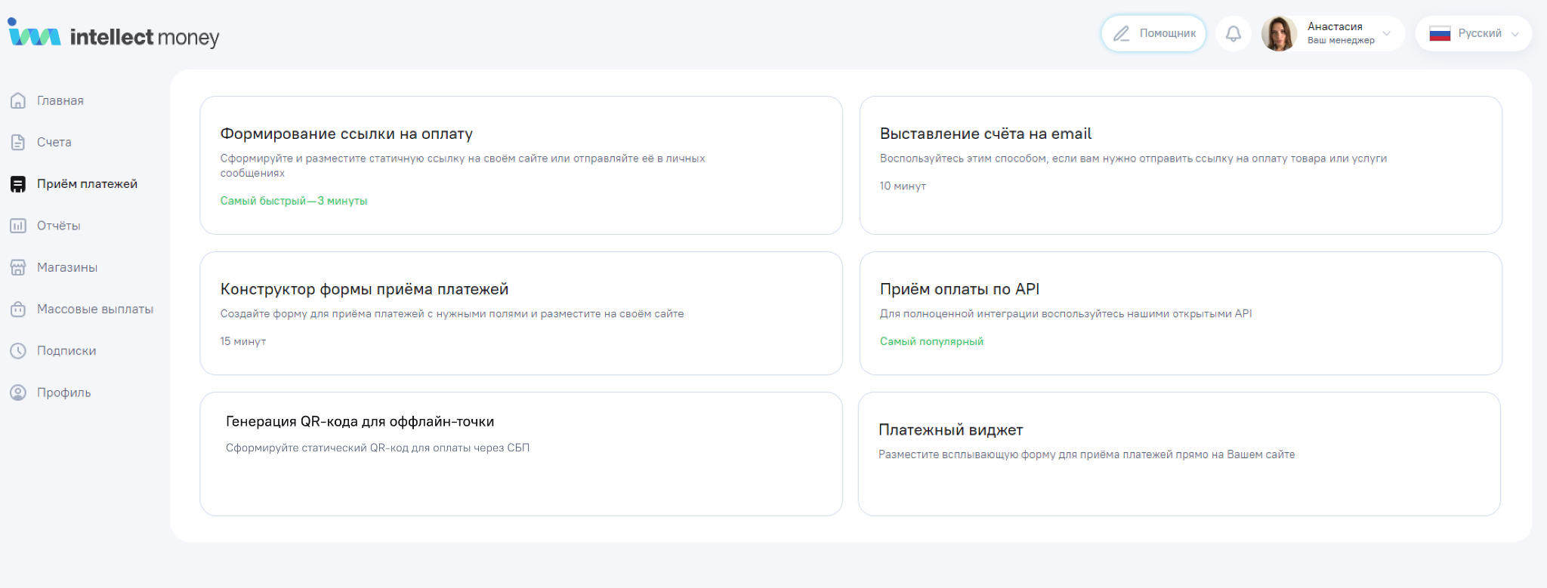
Как подключить?
Зарегистрироваться в IntellectMoney
Подписать договор для оплаты частями
Настроить магазин и принимать платежи
Моментально
Любая покупка оплачивается за секунды, счет полностью оплачивается нашим сервисом и отображается в ЛК

Slide 6
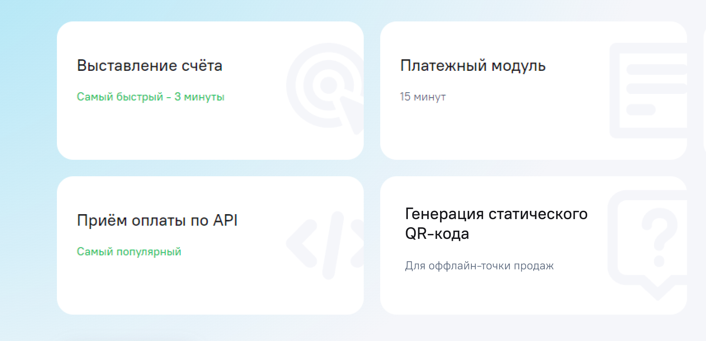
Легкая интеграция с IntellectMoney
~10 минут
займет настройка магазина и подключение сайта
Легко подключить
Разделим оплату на срок от 6 недель до 12 месяцев
Самостоятельно спишем у клиента остальные части платежа
Дадим готовое решения для 54 ФЗ

Slide 7

г. Москва, Ленинградский проспект, д. 80, корпус 7, офис 101
+7 (800) 500-25-86
+7 (495) 649-86-65
pro@intellectmoney.ru
Подробности на сайте
intellectmoney.ru
Telegram-канал
@intellect_money

